Slide 1
入退館受付システム（サイン版）
2018年12月
（株）ジャパンコンピューターサービス

Slide 2
入退館者用（iPad等のタブレットブラウザ表示を想定）

Slide 3
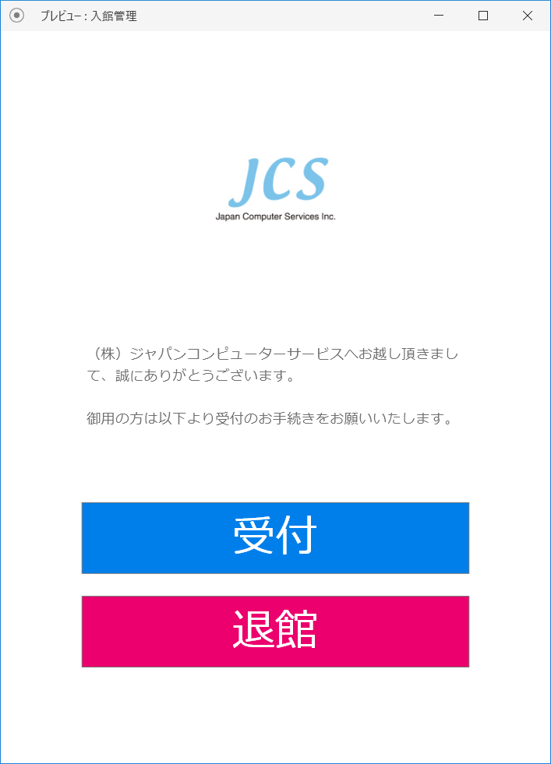
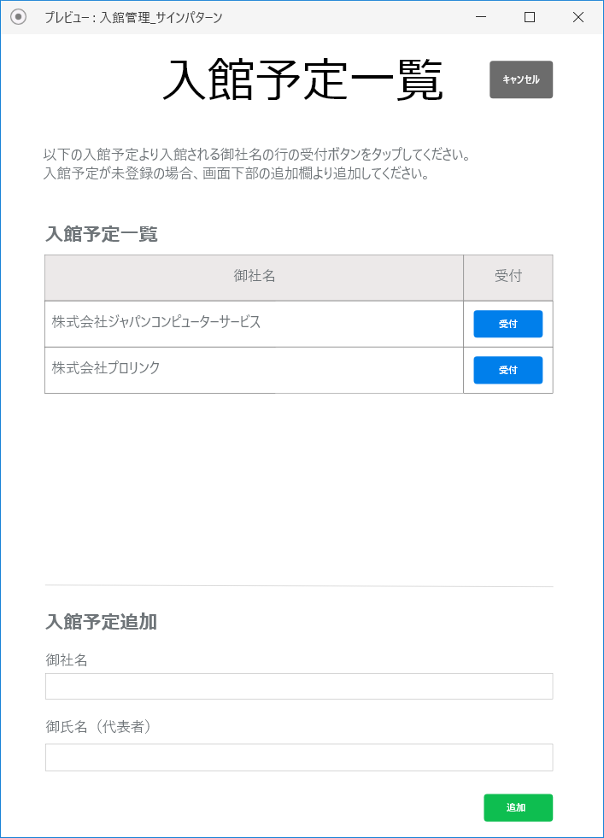
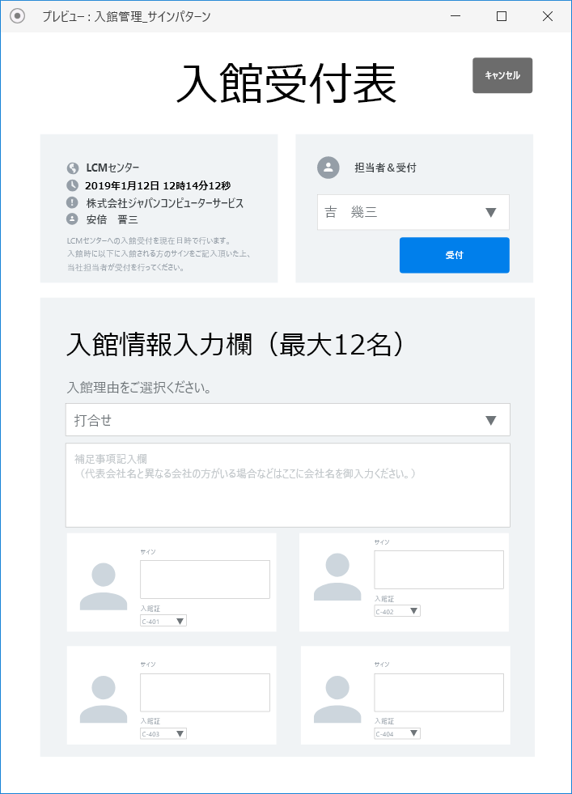
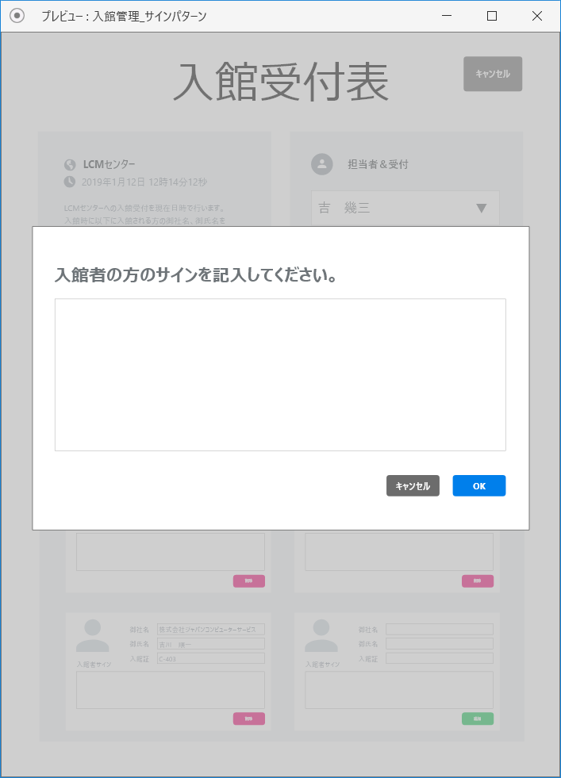
入館用の画面イメージと画面遷移
代表者と代表者の会社名を表示します。
立会者（社員）の名前を選択して受付ボタンがタップできる。入館時間はボタンタップ時の時間となる。
PC版で入力済の予定一覧が表示されます。
入館者が手書きでサインする
最大12名分の枠を表示します。サインと入館証Noが入力された欄が登録されます。
PC版で未入力の場合、ここで追加します。
入館操作は社員が行う想定となります。入館者はサインと入館証Noの選択のみを行う形となります。
入館者の氏名はサインの画像のみが保存され、氏名のテキストデータと代表者以外の社名は登録できません。

Slide 4
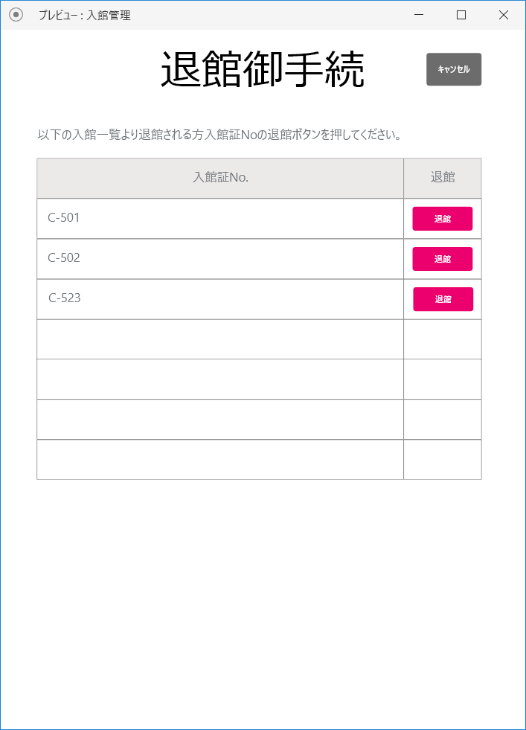
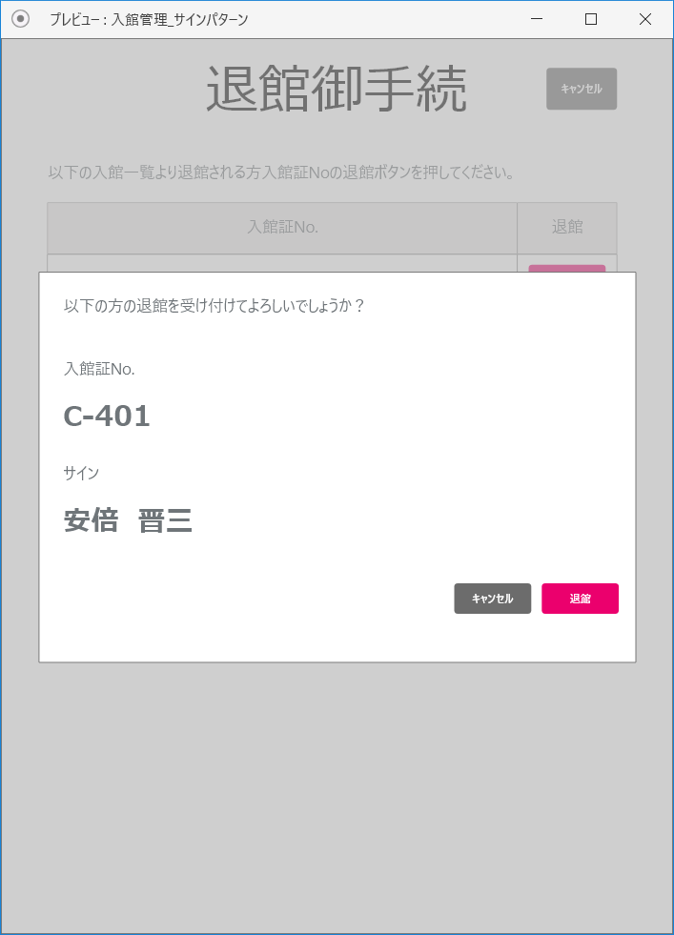
退館用の画面イメージと画面遷移
退館していない入館証Noの一覧が表示される。退館ボタンをタップすると確認画面が表示され、確認画面で退館を確定する。
入館証Noと入館時のサインが表示されます。
退館が確定される。退館時間は退館ボタンをタップした時間となる。
退館操作は入館者自身、社員のいずれの方が行っても構いません。

Slide 5
管理者・担当者用（PC WEB画面）

Slide 6
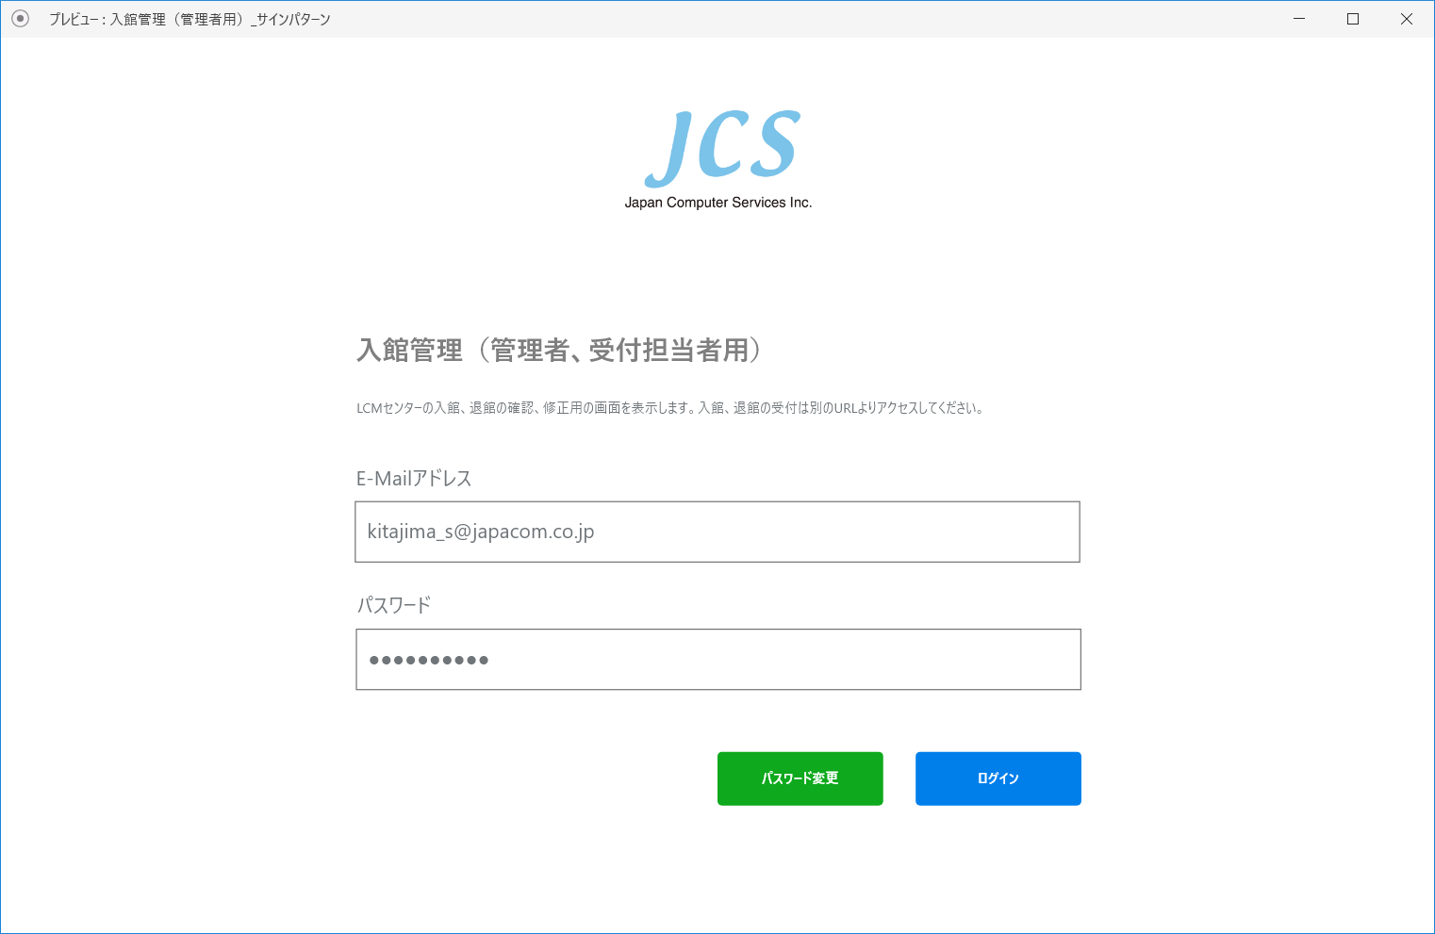
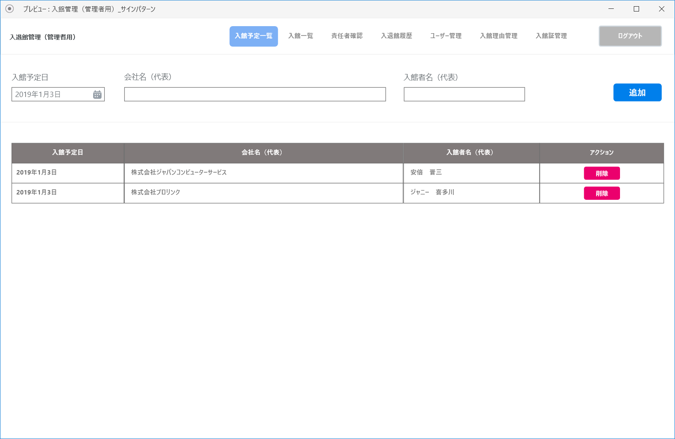

PC用の画面イメージと画面遷移
（管理者用メニュー）
１
2
3
4
５
6
7
ログイン画面
各メニューに応じた画面に遷移
（担当者用メニュー）
管理者と担当者はメニューが異なるのみで、利用可能な画面（機能）内での制限相違はありません。
入館予定一覧画面
各メニューに応じた画面に遷移

Slide 7
PC用の画面イメージ（１：入館予定一覧）
ログイン後に入館予定一覧が表示されます。入館予定が事前に判明している場合にはここで予定を登録します。
各入館者の詳細は入力しません。各入館者の氏名はサインによる画像保存のみとすることで入力の手間を省きます。氏名のテキストデータは現在もない為、この方式で問題ないと考えています。
入館予定日と入館予定の代表者の氏名と会社名を入力して予定を登録します。
登録済の予定一覧となります。入館されなかった予定はある程度の期間経過後に手動で削除をする必要があります。
※複数の会社の方が来社する場合、入館予定を分けるか、もしくは、入館時の入館理由の補足欄に来社した会社名を入力するようにしてください。

Slide 8
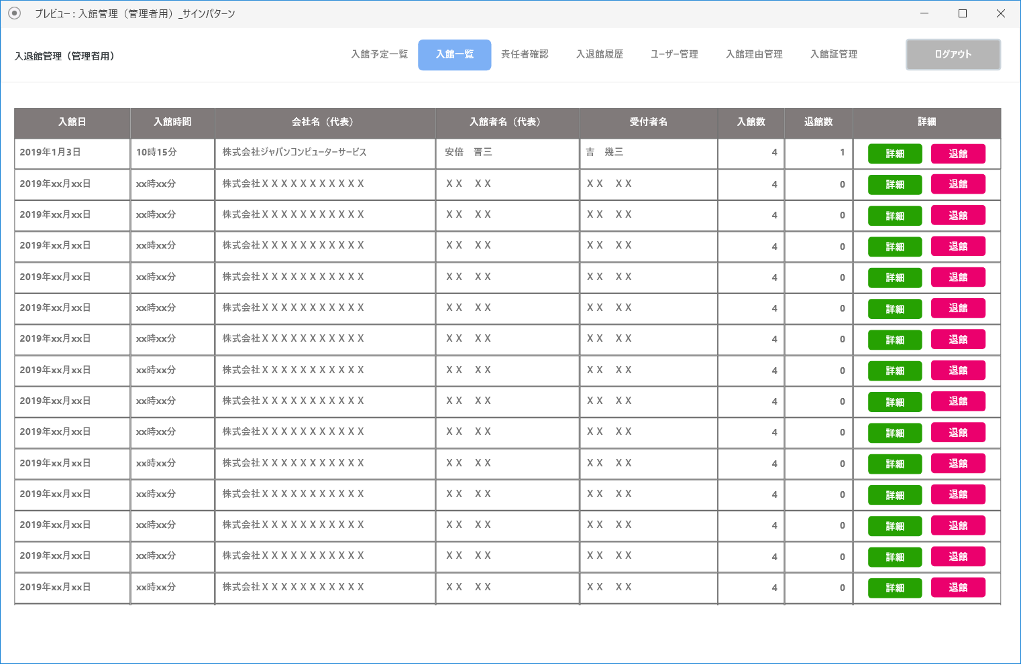
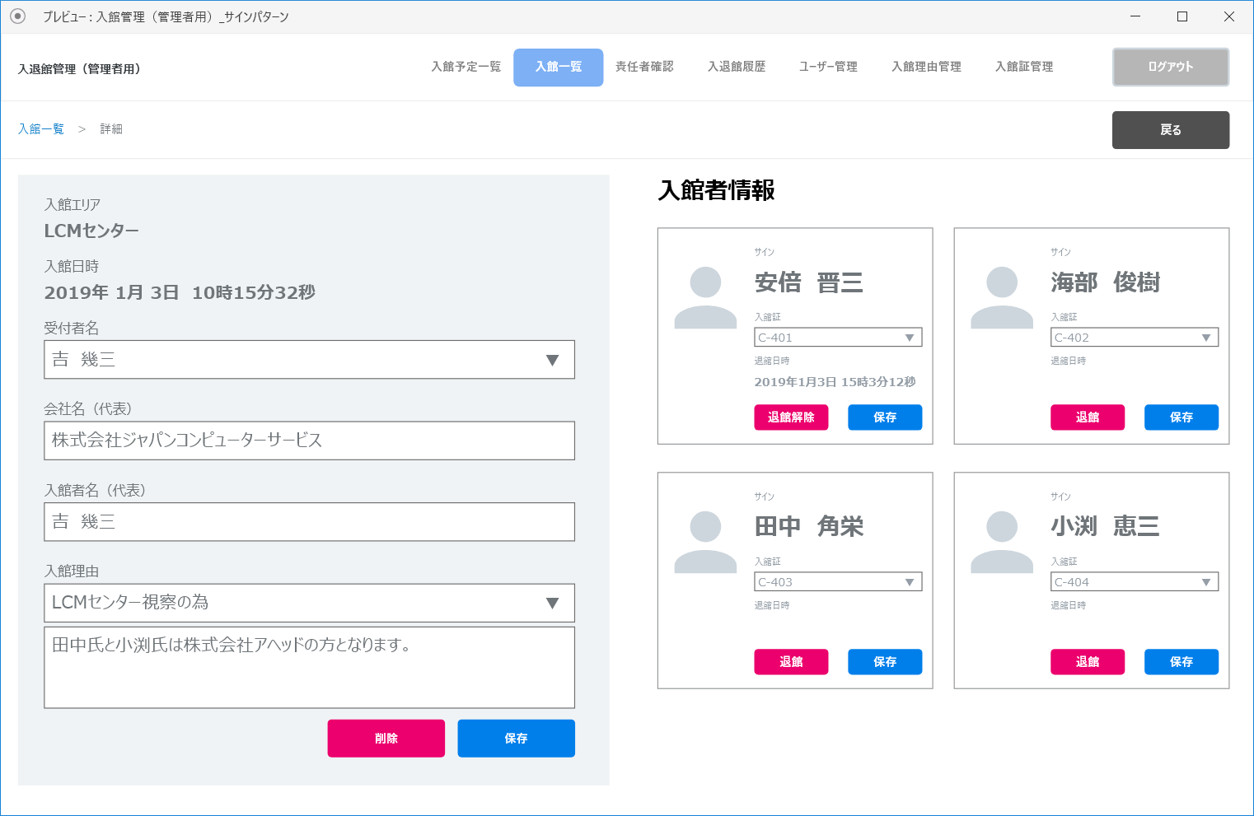
PC用の画面イメージ（２：入館一覧 － 詳細）
メニューの入館一覧より遷移します。入館一覧画面は退館操作を行っていない入館履歴の一覧を表示し、退館操作忘れの確認や退館操作を行います（通常は担当者が実施する）。尚、入館予定は表示されません。
サインは画像が表示されます。サインは責任者であっても修正する必要がない為、入館時の入館証入力誤りや、入館理由の追記などを想定した修正のみを行う想定です。また、ここで個々の退館や退館解除（退館操作誤りの訂正を想定）を行えるようにします。
１回の入館受付に含まれる人数と退館済の人数を表示。退館時は個人毎（入館証No毎）の為、全員が退館済でない場合は一覧に表示される。
※当初は責任者と担当者で修正可否の権限を分ける想定でしたが、上記操作については制限する必要もない為に権限による制限は廃止しました。

Slide 9
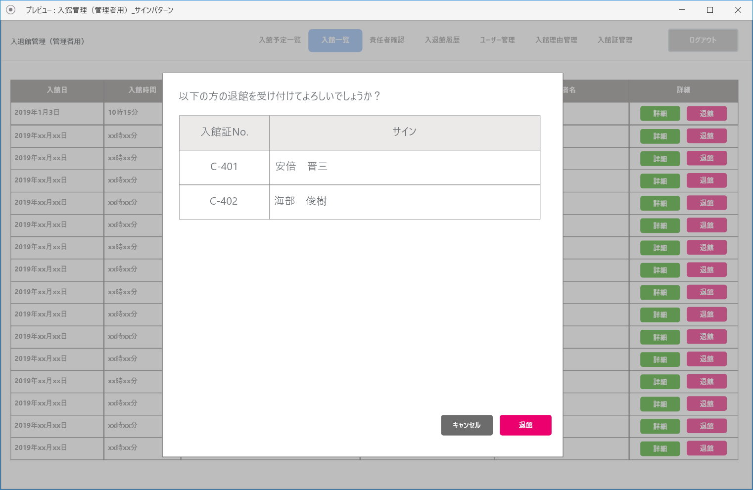
PC用の画面イメージ（２：入館一覧 － 解除）
入館一覧より入館者全員の解除を一括で行う場合の動作となります。退館操作忘れ時に後々に担当者が退館操作を入館者全員に対して行うケースを想定した機能です。
入館時の入館証Noとサイン（画像）が表示されますので、問題なければ、退館ボタンを押して退館操作を行います。

Slide 10
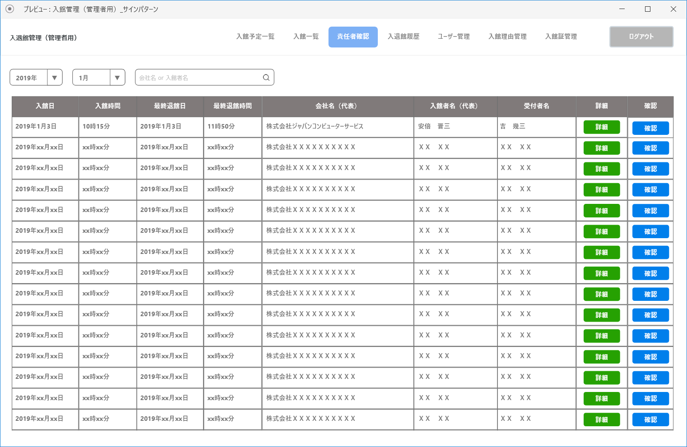
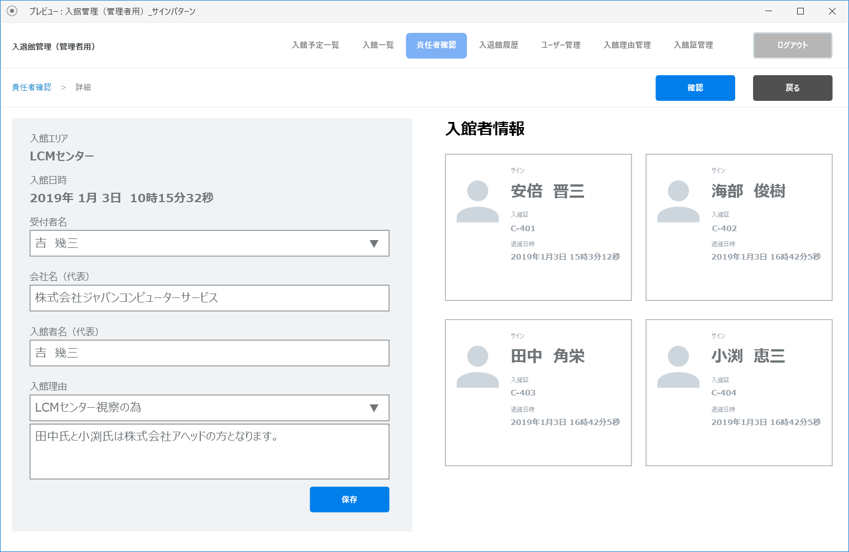
管理者用の画面イメージ（３：責任者確認）
メニューの責任者確認より遷移します。入退館が行われており、責任者の確認が行われていない一覧を表示します。責任者はこの画面より責任者確認を行います。
詳細を確認しなくても良い場合には、一覧の確認ボタンより責任者の確認を行います。
ボタン押下時に確認メッセージは表示しません。
軽微な修正のみが可能です。入退館情報（サイン、時間）は責任者であっても修正するのは偽造になってしまう為に修正する機能を持たせないようにしました。

Slide 11
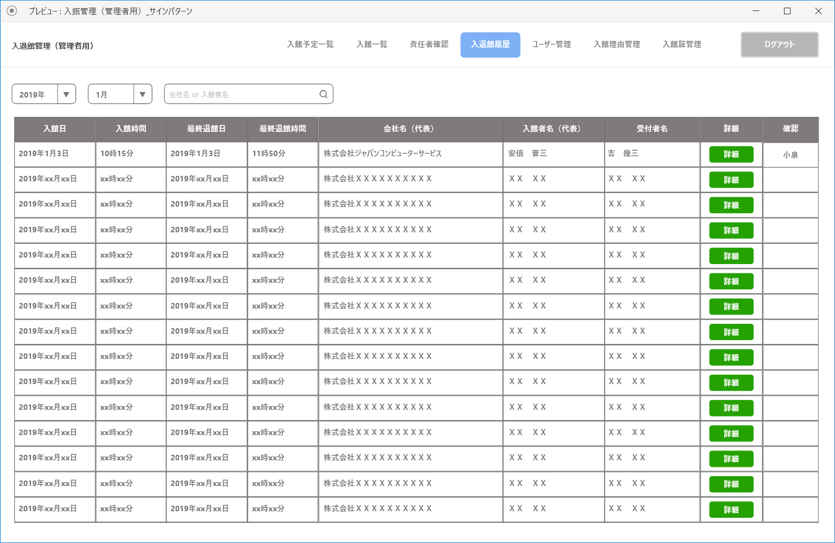
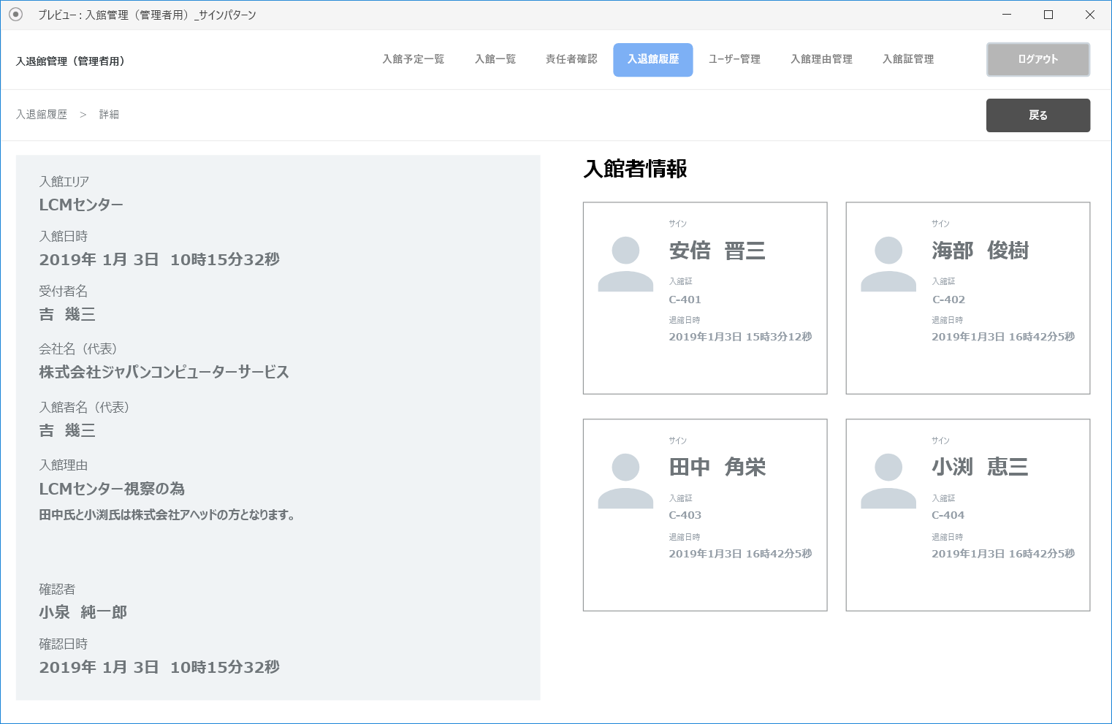
管理者用の画面イメージ（４：入退館履歴）
メニューの入退館履歴より遷移します。過去の入退館の履歴を確認することができます。この画面からはり履歴の修正を行うことはできません。尚、入館予定は表示されません。
入退館の履歴の参照のみが行えます。確認前の入退館履歴の修正を行う場合には、責任者確認一覧画面より詳細を開いて修正します。（確認済の履歴を修正する場所はありません）
責任者による確認が行われている場合には、確認者の略称が表示されます。

Slide 12
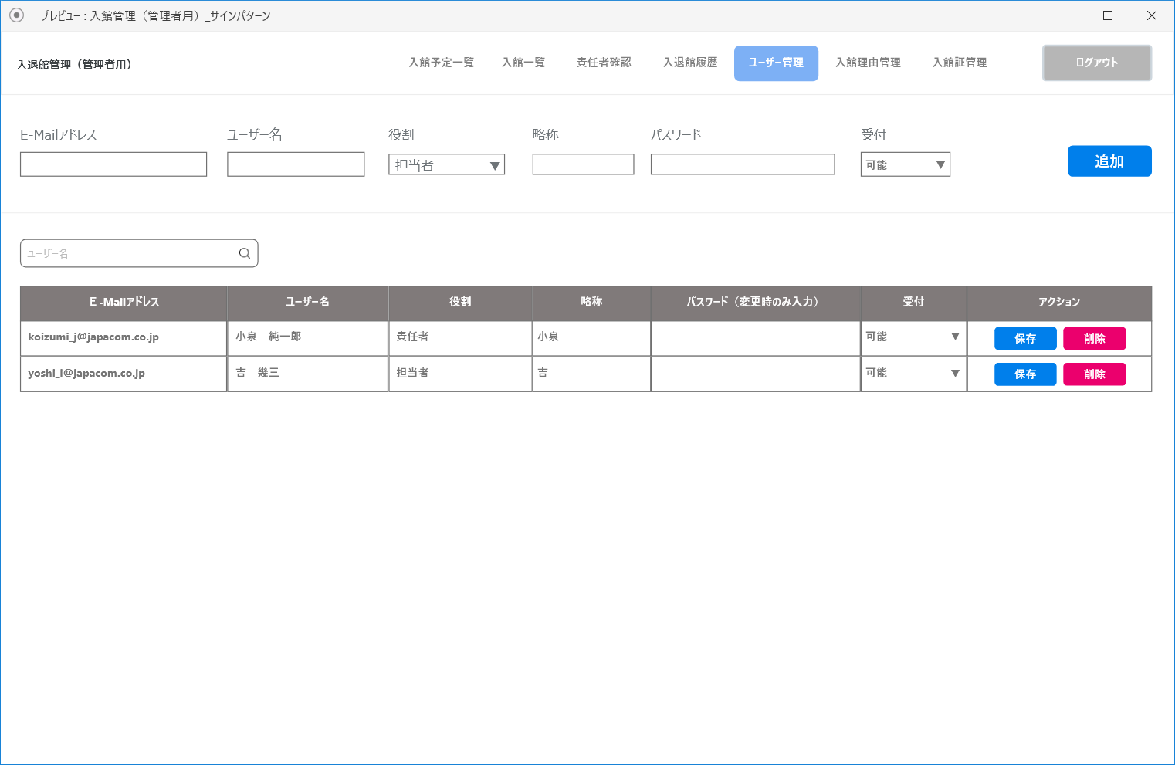
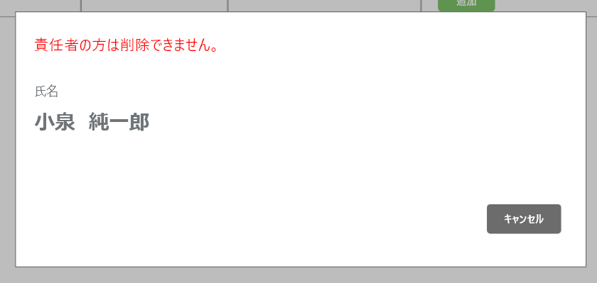
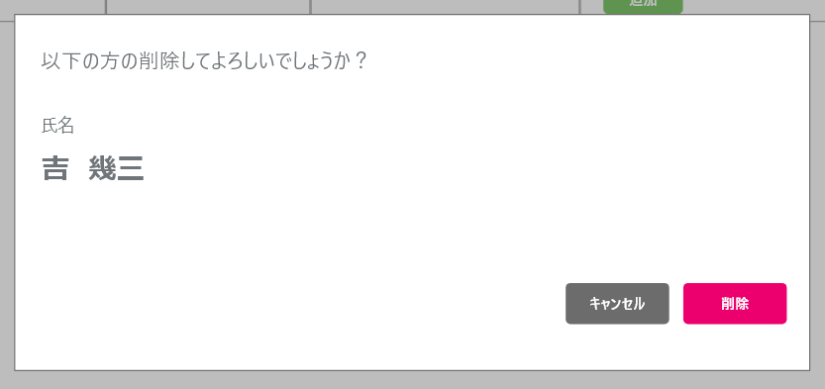
管理者用の画面イメージ（５：ユーザー管理）
メニューのユーザー管理より遷移します。PC用のWEB画面にログインするユーザーを管理します。責任者と担当者の役割もここで設定します。必要最小限のメンバーで構成することで運用を容易にしてください。
責任者の場合、削除できません。責任者を担当者に変更後に削除してください。
ユーザーが１名しかいない場合には、削除することはできません。
削除確認画面で削除を確定した場合、戻すことはできませんが、同一のE-Mailアドレスで再登録は可能です。

Slide 13
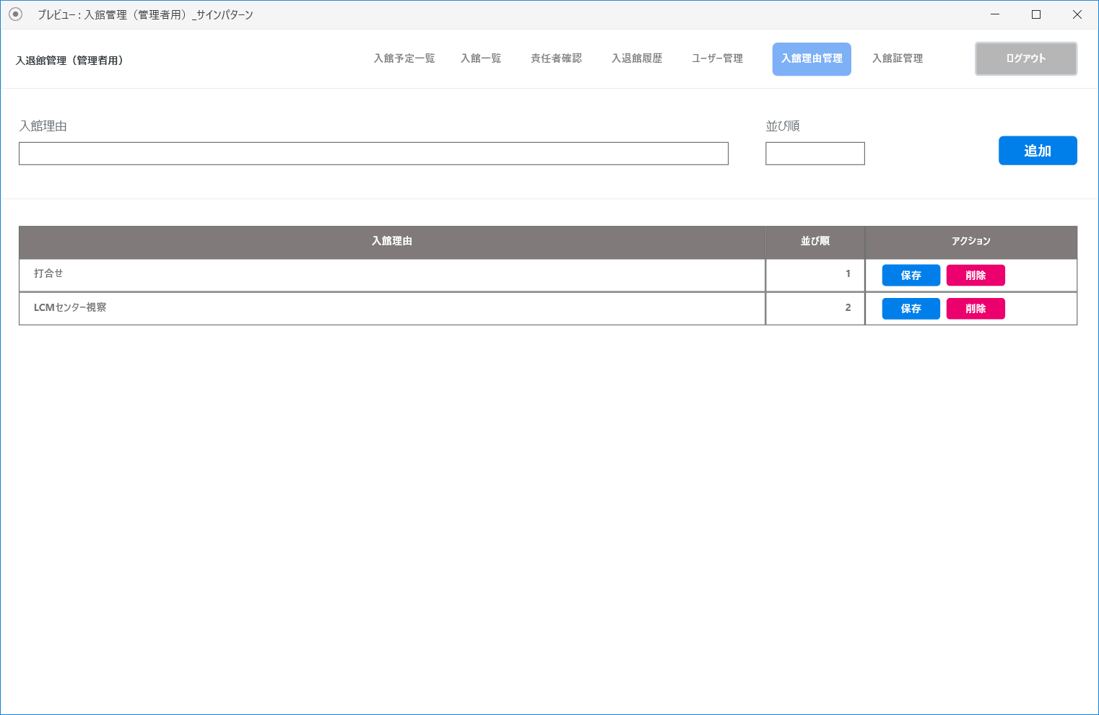
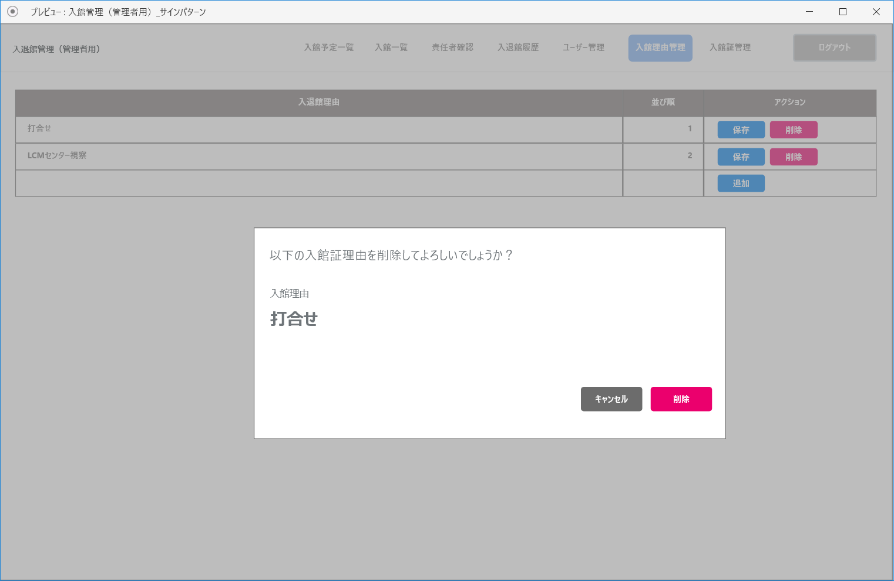
管理者用の画面イメージ（６：入館理由管理）
メニューの入館理由管理より遷移します。入館時の入館理由を管理します。入館理由は入館時の必須選択項目であり、並び順の1番目がデフォルト選択となります。
入館時の入館理由の追加、削除、編集します。

Slide 14
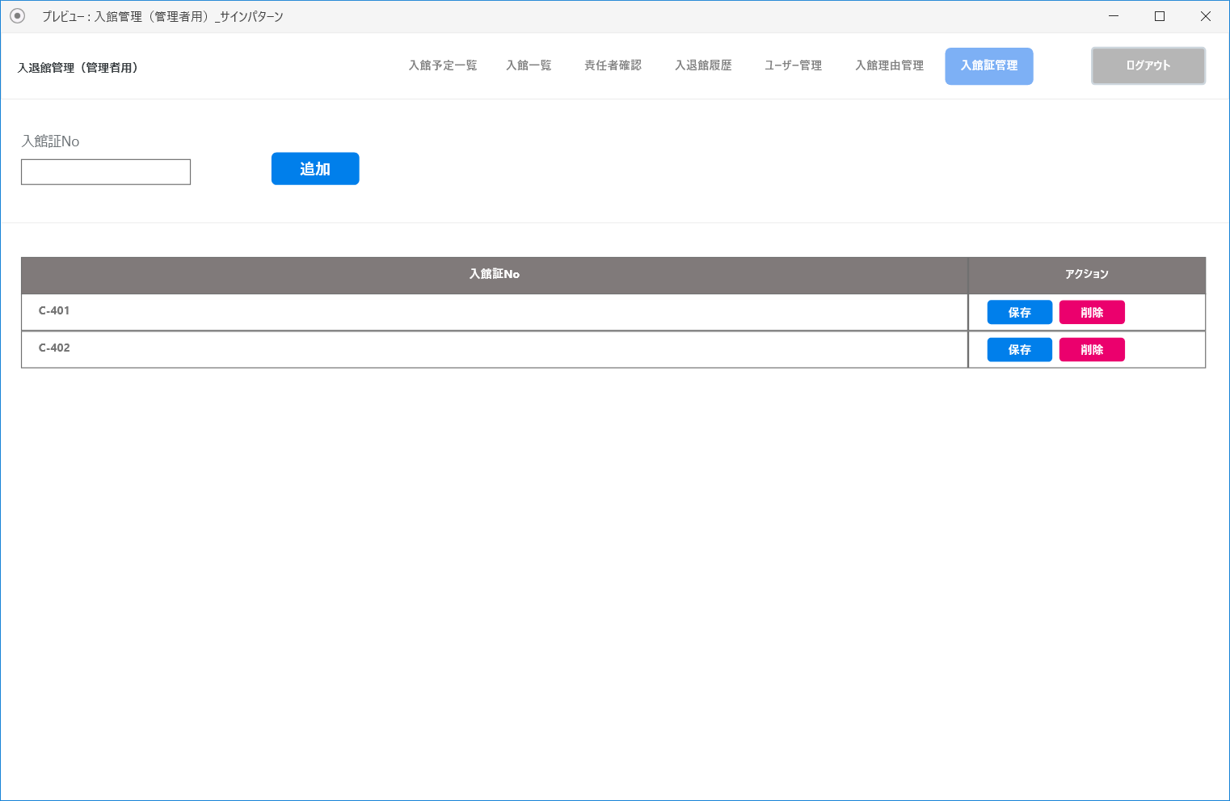
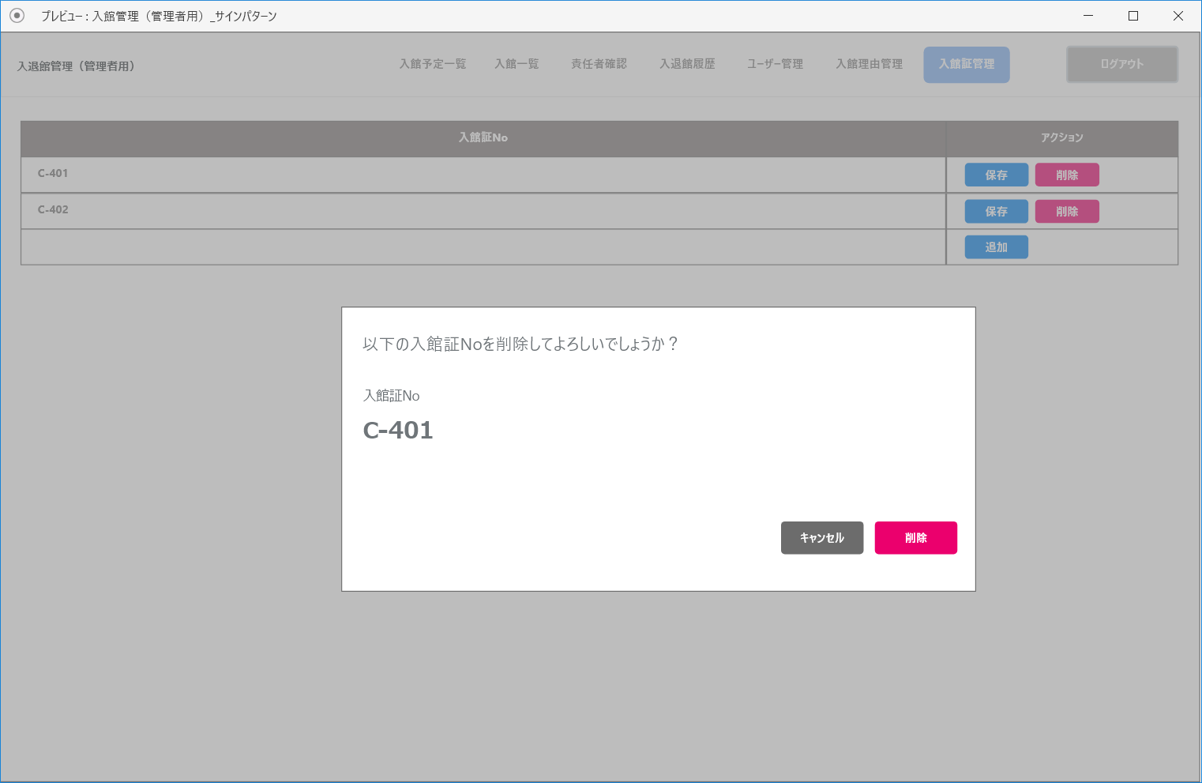
管理者用の画面イメージ（７：入館証明管理）
メニューの入館証明管理より遷移します。入館時に選択する入館証Noを管理します。存在する入館証Noをこことで追加・削除して管理してください。※この機能は入館証Noの入力を省略（選択式）とする為のものです。
入館時の入館証明Noの追加、削除、編集します。

Slide 15
パスワード変更

Slide 16

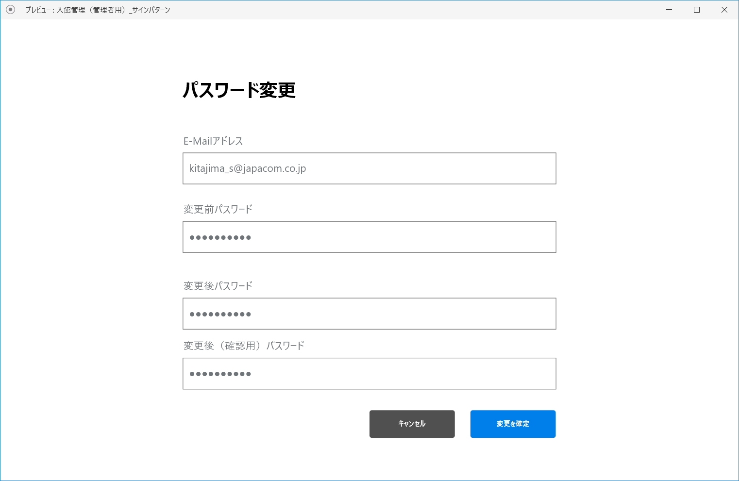
パスワード変更
ログイン画面よりパスワード変更ボタンをクリックして遷移します。変更画面にて変更前パスワードと変更後のパスワードを入力して変更します。変更は即時に反映されます。

